Slide 1
Klasser och objekt i C#
Från klassdiagram till C#-klass till objekt initierat av en konstruktor.

Slide 2
Upphovsrätt för detta verk
Detta verk är framtaget i anslutning till kursen Inledande programmering med C# vid Linnéuniversitetet.
Du får använda detta verk så här:
Allt innehåll i detta verk av Mats Loock, förutom Linnéuniversitetets logotyp och symbol samt fotografier, är licensierad under:
Creative Commons Erkännande-IckeKommersiell-DelaLika 2.5 Sverige licens. http://creativecommons.org/licenses/by-nc-sa/2.5/se/
Det betyder att du i icke-kommersiella syften får:
kopiera hela eller delar av innehållet
sprida hela eller delar av innehållet
visa hela eller delar av innehållet offentligt och digitalt
konvertera innehållet till annat format
du får även göra om innehållet
Om du förändrar innehållet så ta inte med Linnéuniversitetets logotyp och symbol samt fotografier i din nya version!
Vid all användning måste du ange källan: ”Linnéuniversitetet – Inledande programmering med C#” och en länk till https://coursepress.lnu.se/kurs/inledande-programmering-med-csharp och till Creative Common-licensen här ovan.

Slide 3

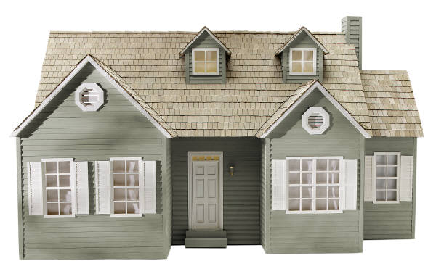
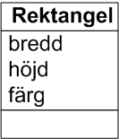
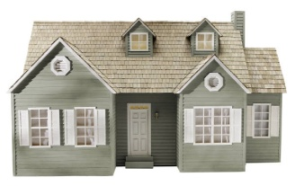

Klasser och objekt
En klass kan liknas med en ritning. Ritningen beskriver bl.a. de attribut som används för att beskriva ett objekt.
179 254
röd
Varje objekt har sin uppsättning av värden för de olika attributen som beskrivs av klassen.
254
437
gul
357
318
grön
Jag tror jag förstår det här med klasser och objekt så långt. Klasser handlar om paketera ihop data på ett och samma ställe.
Ja, klassen talar vilka typer av data som ska samlas ihop, och objektet innehåller själva datat. Men hur får jag in ett objekt, en sådan där rektangel, i datorn?

Slide 4
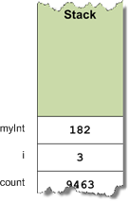
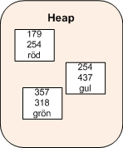
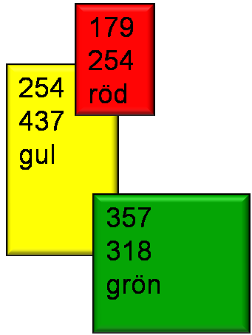
Var lagras ett objekt?
int myInt = 182;
Värden som är av enkel typ, t.ex. int och double, lagras i den del av minnet som kallas stacken.
Typer som int och double kallas också värdetyper (value types).
Objekt, som är av klasstyp, lagras i den del av minnet som kallas heapen.
Typer som är av klasstyp kallas referenstyper (reference types).
Aha. Det är själva datat som beskriver rektangeln som sparas i datorns minne.
Ja, och det är datat, i det här fallet bredden, höjden och färgen, som tillsammans utgör det vi kallar objekt.

Slide 5

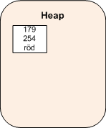
”Vem” skapar objektet?
1
CLR:en, som är en del av dotnetramverket, kör programmet och ansvarar bl.a. för att allokera minne på heapen till objekt. Hur mycket minne som ska allokeras…
Common Language Runtime (CLR)
2
…beskrivs av klassen. CLR:en läser klassdeklarationen och bestämmer på så sätt hur mycket minne som krävs, och…
3
…allokera därefter tillräckligt med minne för ett objekt.
OK! Nu förstår jag mer till vad en klass bl.a. används till då programmet körs.

Slide 6
Hur skapar jag en klass?
nyckelord
klassens namn
Du skapar en klass genom att skriva en klassdefinition. En klassdefinition består av:
Klassens namn
Klassens medlemmar
Fält (attribut) och metoder (operationer) är de viktigaste av klassens medlemmar. Fält är datamedlemmar och metoder är funktionsmedlemmar.
class Rectangle
{
medlemmar
}
class Rectangle
{
// Fält (fields)
int _width;
int _height;
ConsoleColor _color;
}
Ett fält är en variabel som tillhör en klass. Här ser du en klass som har tre fält som beskriver datat som behöver lagras på heapen för ett objekt av typen Rectangle.
Ah! Nu förstår jag lite mer hur jag skapar en klass. Men det finns säkert mer att säga om detta.

Slide 7

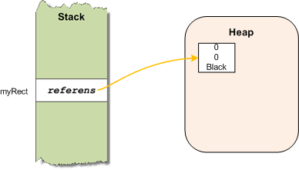
Hur skapar jag ett objekt?
class Rectangle
{
// Fält (fields)
int _width;
int _height;
ConsoleColor _color;
}
class Program
{
static void Main(string[] args)
{
Rectangle myRect;
myRect = new Rectangle();
}
}
Klasser är referenstyper vilket innebär att skapade objekt kräver minne för såväl datat som en referens till datat (objektet).
Referensen till datat lagras i en referensvariabel av klassens typ, och…
…för att skapa själva objektet, allokera minne till det, måste du använda operatorn new, namnet på typen och efterföljande parenteser. Detta uttryck skapar objektet och returnerar en referens till det nya objektet som skapats och initierats på heapen.
standardkonstruktor
Minne för referensvariabeln…
…och minne för datat till fälten, som initierats till sina standardvärden.

Slide 8

Standardkonstruktorn ”initierar” objektet
class Rectangle
{
// Fält (fields)
int _width;
int _height;
ConsoleColor _color;
}
Alla klasser måste ha en konstruktor och saknas en konstruktor skapas en sådan automatiskt. Konstruktorn som skapas saknar parameterlista och kallas därför standardkonstruktor (default constructor, no-args constructor).
Då ett objekt skapas med hjälp av standardkonstruktorn får objektets fält standardvärden. Fält av typen int får t.ex. värdet 0 och fält av typen double får värdet 0.0. Fältens standardvärden beror av vilken typ de är.
Rectangle myRect = new Rectangle();
Jaha, men om jag vill ge objektet värden då jag skapar det då? Jag vill inte att det bara ska innehålla en massa nollor!
?

Slide 9
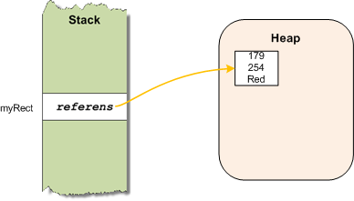
Din egna konstruktor
Konstruktorer är speciella metoder som används då objekt skapas.
En konstruktor är publik (i regel), har ingen returtyp, heter samma sak som klassen och har en parameterlista (som kan vara tom).
class Rectangle
{
// Fält (fields)
int _width;
int _height;
ConsoleColor _color;
// Konstruktorer (constructors)
public Rectangle(int width, int height, ConsoleColor color)
{
_width = width;
_height = height;
_color = color;
}
}
Konstruktorn har tre parametrar så alla fält i klassen kan tilldelas värden då ett objekt skapas och initieras.
static void Main(string[] args)
{
Rectangle myRect = new Rectangle(179, 254, ConsoleColor.Red);
...
}
Fungerar det så här? Värdet 179 kopieras till parametern width i konstruktorn och sedan kopieras värdet vidare från parametern width till fältet _width.
Ja! Du förstår precis hur det fungerar!

Slide 10

…nu vet du en hel del!
Nu förstår jag hjälpligt vad en klass är.
Jag vet hur jag skapar objekt.
Hur jag skriver en konstruktor vet jag också.
Jag vet ju en hel del!
Jag har ju kläm på datat, eller fälten heter det visst. Nu återstår bara vad jag kan göra med datat.
Dags att titta på det här med metoder och egenskaper. Det kan ju inte vara så svårt. De ”opererar” ju bara på datat.

